Slide 1
POMM1100 Monialaisten opintojen koontiseminaari 3 op ryhmä 4
3. tapaaminen 11.5.2023
Sini onkalo
Diojen materiaaleja johanna kainulaiselta &opetiimiltä

Slide 2
Tapaamiset 10 tuntia
To 13.4. 4 tuntia
  Kokemusten jakamista ja koontiin orientoitumista
  LO:n asiantuntijuus: Mitä on? Mitä jo osaamme? Mitä tulee vielä oppia?
  Aukkopaikkatehtävän aiheet sovitaan
To 4.5. 4 tuntia
  Aukkopaikkatehtävien purkamista (30 min / ryhmä)
To 11.5. 2 tuntia
  Aukkopaikkatehtävän esitys
  Kohti unelmien koulua
  Opintojakson päätös & mitä pitikään tehdä ☺

Slide 3
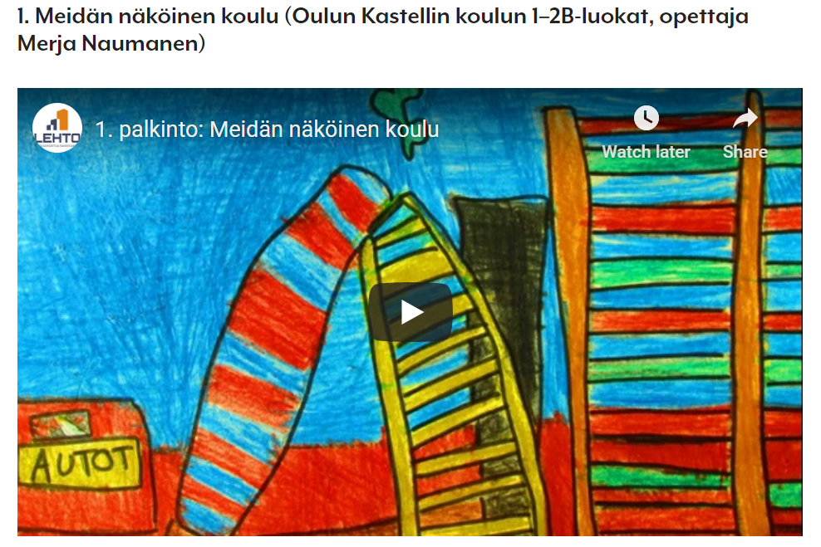
Millainen on Unelmieni koulu?
Lasten näkemyksiä asiasta : ) https://koululainen.fi/jutut/artikkelit/unelmien-koulu/

Slide 4

Kohti unelmieni koulua
Kirjoita vapaan kirjoittamisen menetelmällä yhteensä 6 minuuttia seuraavista näkökulmista (anna kynän/näppäimistön lentää, älä välitä oikeinkirjoituksesta):
* 2 minuuttia
– Unelmieni koulussa kolme tärkeintä asiaa/arvoa, joista en suostu luopumaan ovat…
* 2 minuuttia
– Koulu, jossa nämä asiat/arvot toteutuvat toimii siten, että…
* 2 minuuttia
– Unelmieni koulun toteutumista edistän omalla toiminnallani niin, että …
Kuva: https://pixabay.com/fi/images/

Slide 5

Tee seuraava itsenäisesti tai yhdessä jonkun toisen kanssa:
Nostakaa 1-2 tärkeintä asiaa unelmienne koulusta.
Havainnollista ajatustasi unelmien koulusta
kuvan avulla. Kuvan voit etsiä esim. Pixabaystä:
https://pixabay.com/fi/images/search/creativity/
Palauta ajatuksesi & kuva sille varattuun ryhmäpalautuslaatikkoon (kaikki voivat nähdä toistensa idean unelmien koulusta)

Slide 6

Opintojakso pakettiin: Muista vielä seuraavat kolme
PROpen päivitys
POMM-opintokokonaisuuden loppuarviointi
POMM-koontijakson itsearviointi

Slide 7
PROpe Opeopiskelijan kasvunkansio https://peda.net/jyu/okl/propetyöskentely
PROPE-työskentely POM-koontiseminaarissa (1/3 op):
Palaa OKL:n opetussuunnitelman seitsemään keskeiseen osaamisalueeseen ja työstä niitä edelleen kirjallisuutta hyväksi käyttäen:
tavoitteena kartoittaa omia lähtökohtia osaamisalueiden kehittämiselle: tehdään itsearviointia ja reflektoidaan
mitä ajattelen, millainen olen, missä ja miten minun on kehityttävä suhteessa osaamisalueisiin
käytä itsearvioinnin ja reflektion tukena vähintään yhtä lähdettä/osaamisalue (teoreettisten lähteiden lisäksi voit hyödyntää esim. uutisia, kolumneja, ajankohtaiskeskusteluja kasvatuksesta ja koulutuksesta jne.)
peilaa myös koontiseminaarin tapaamisissa ja tehtävissä esille tulleita asioita PROpepohdinnassasi.
→ Kirjoitetaan & tallennetaan osaamisaluebloggaukset/-vloggaukset (ks. tarkempi ohje Peda.net-sivulta), joissa tarkastellaan omaa osaamista suhteessa osaamisalueisiin ja laaditaan kehittymissuunnitelma
omien vahvuuksien ja kehittämistarpeiden tunnistaminen → harjoitellaan osaamisen aukkopaikkojen täyttämistä
→ Lopuksi laaditaan yhteenveto joko KK-tavoitteiden, KM-tavoitteiden tai opintokokonaisuuden tavoitteiden perusteella omasta osaamisesta.
Vielä pieni tarkennus: yhteenveto ja bloggaukset/vloggaukset ovat siis eri asioita. Yhteenvetoa pohdit oman opintopolkusi mukaisesti: jos olet kandivaiheen lopussa, peilaat kandin tavoitteisiin (https://www.jyu.fi/ops/fi/edupsy/luokanopettajan-kandidaattiohjelma), maisterit maisterien tavoitteisiin (https://www.jyu.fi/ops/fi/edupsy/luokanopettajan-maisteriohjelma) ja jos teet vain pomit, niin pomien tavoitteisiin.
PROpe-linkin palautuskansio ryhmämme etusivulla Peda.netissä

Slide 8
POMM-opintokokonaisuuden loppuarviointi
Tehdään Pedanetiin https://peda.net/jyu/okl/pom-opinnot/pl (liittymisavain pom-loppuarviointi)
Tee sitten arviointi, kun olet tehnyt kaikki pomit (60 op)
Vaikka olet antanut palautetta yksittäisistä oppiaineiden opintojaksoista, niin nyt arvioit opintokokonaisuutta osiensa summana eli arvioit kutakin yksittäistä oppiainetta osana laajaa 60 opintopisteen kokonaisuutta, osana luokanopettajaopintojasi.
Palautteesi on arvokasta – se menee aineryhmille nimettömänä.
POMM-koontijakson itsearviointi
Kriteerit ja palautuslaatikko Peda.netissä (ryhmämme etusivulla)
Kaikki kolme tehtävää tehtyäsi laita sähköpostilla ilmoitus Sinille että opintojaksosi saa arvioida (sini.s.onkalo@jyu.fi) 19.5.2023 mennessä. Jos palautat myöhemmin sinun ei tarvitse ilmoittaa asiasta erikseen, riittää, että laitat viestin sitten kun palautukset ovat arvioitavissa.

